Slide 1
基礎物理学Ⅰ／＜4＞第14回 相対運動
担当 赤間啓一
このPowerPoint fileは標記講義のPowerPointスライドです。
online授業では別添のレジュメを予め印刷しておくと便利です。
別添のレジュメでは の部分が空白になっています。
スライドが の部分に来たときは、何が入るか考えてみて、
講義を聴いて に書き込み、受講を進めてください。
このPowerPoint fileを講義の補填、復習、自習等に役立ててください。
本日は、先週課題解答、復習の後、相対運動のお話です。途中で班別討論を行います。4限目は課題演習で、レポートを提出してもらいます。講義の中で挙手やチャットで反応を求めることがありますので聞き逃さないようにしてください。
この講義は今日で最終回です。皆さん、困難な状況の中、よく頑張って勉強なさったと思います。ご苦労様でした。成績は小テストと課題などの平常点をもとに決定します。すべての再チャレンジレポートの最終締め切りを8月10日とします。再々提出になって期限切れになることも考えられますので早めに提出することをお勧めします。

Slide 2
第13回課題解答
1.(1)物体1の運動方程式
m
①
θ
物体2の運動方程式
②
a
a
T₁
T₂
x₁, x₂は上が正なので符号に注意。
(2)滑車の回転の運動方程式
T₂
T₁
③
(3)
と②より
②′
x₂
x₁
と③より
③′
（①－②′＋③′ ）より
答
これを積分し、初速度0を使って
➃
答
これを積分し、初期値0を使って
⑤
答
(4)
⑥
答
⑦
答
答
⑧
答

Slide 3
⑤を使って
(5)
答
⑥を使って
答
➃を使って
答
⑦を使って
答
⑧を使って
答
これらを全部加えて
答
m,g,hは定数なので力学的エネルギーの総和Eは保存する。
2.紐を引く仕事はW=
ma²/2
Fl
こまの慣性モーメントはI=
Iω²/2
角速度をωとすると回転の運動エネルギーはK=
エネルギー保存の法則よりW=K。∴Fl=
(ma²/2)ω²/2。
∴ω =
∴毎秒の回転数はω/2π =
32/s
200/s
答
答

Slide 4
相対運動

Slide 5
相対運動
座標変換
r
r'
慣性系
＝一定のとき
ガリレイ変換
ある瞬間
r
r'
r₀
慣性系の間の変換はガリレイ変換である。
ニュートンの運動の法則はどの慣性系でも成立つ

Slide 6
加速度系
＝一定でないとき
：慣性力

Slide 7
慣性力
車が加速するとき
中の人は に引かれる力を感じる
後ろ
前
車が減速するとき
中の人は に引かれる力を感じる
上りエレベーターが動き出すとき
荷物が く感じる
重
上りエレベーターが止まるとき
軽
荷物が く感じる
下りエレベーターが動き出すとき
荷物が く感じる
軽
荷物が く感じる
下りエレベーターが止まるとき
重
自由落下するジェット機や宇宙ステーションの中では
無重力
状態になる

Slide 8
回転系
静止系の座標
(x, y)
時間
回転系
t
y'
y
角速度ω の
回転系の座標
(x', y')
x'
x

Slide 9
回転系
静止系の座標
(x, y)
時間
ある瞬間
回転系
t
y
y'
角速度ω の
回転系の座標
(x', y')
時間t
位置ベクトル
x'
回転系
ω
t
x
静止系

Slide 10
回転系
静止系の座標
(x, y)
時間
回転系
t
y
y'
角速度ω の
回転系の座標
(x', y')
y'
x cosωt
y sinωt
x'
x sinωt
y cosωt
x'
y
回転系
ω
t
x
x
静止系
ωt
y'
ωt
y cosωt
x'
y
ωt
x cosωt
y
y
x
ωt
ωt
ωt
y sinωt
y
ωt
x
x
ωt
x sinωt
x

Slide 11
回転系
静止系の座標
(x, y)
時間
y
回転系
t
y'
y'
..
y'
.
角速度ω の
回転系の座標
(x', y')
F_{y}'
加速度
力
速度
x'
x cosωt
.
y sinωt
.
..
.
x' =
x cosωt
F_{y} sinωt
F_{x}' =
x cosωt
..
y sinωt
..
F_{x} cosωt
y sinωt
x' =
F_{x}'
x'
x'
..
.
y
回転系
y
..
.
.
F_{y}
y' =
x sinωt
y cosωt
.
.
F_{x} sinωt
F_{y} cosωt
前ページ
と同様に
..
..
F_{y}' =
x sinωt
y cosωt
y' =
x sinωt
y cosωt
..
ω
t
x
x
x
..
.
F_{x}
静止系
角度ωt 回転した静止系で見ると
.
角速度ωで
回転する
回転系で
見ると
.
.
速度
x' =
x cosωt
+y sinωt
+ωy'
.
y' =
.
−ωx'
−x sinωt
+y cosωt
.
..
..
x cosωt
+y sinωt
.
加速度
x' =
..
+2ωy' +ω²x'
..
次ページ
で導出
+y cosωt
.
..
..
−2ωx' +ω²y'
y' =
−x sinωt
静止系での力(F_{x}, F_{y})を回転系で見ると(F_{x}', F_{y}' )とする。
F_{x}' =
F_{x} cosωt
+F_{y} sinωt
力はその一瞬で起こるので付加項がない
F_{y}' =
−F_{x} sinωt
+F_{y} cosωt

Slide 12
回転系
静止系の座標
(x, y)
時間
y
回転系
t
y'
角速度ω の
回転系の座標
(x', y')
y'
x'
x cosωt
y sinωt
x'
回転系
y
x sinωt
y cosωt
ω
t
x
x
静止系
角度ωt 回転した静止系で見ると
角速度ωで
回転する
回転系で
見ると
.
.
.
速度
x' =
x cosωt
+y sinωt
+ωy'
.
y' =
.
−ωx'
−x sinωt
+y cosωt
.
..
..
x cosωt
+y sinωt
.
加速度
x' =
..
+2ωy' +ω²x'
..
次ページ
で導出
+y cosωt
.
..
..
−2ωx' +ω²y'
y' =
−x sinωt
静止系での力(F_{x}, F_{y})を回転系で見ると(F_{x}', F_{y}' )とする。
F_{x}' =
F_{x} cosωt
+F_{y} sinωt
力はその一瞬で起こるので付加項がない
F_{y}' =
−F_{x} sinωt
+F_{y} cosωt

Slide 13
回転系
静止系の座標
(x, y)
時間
y
回転系
t
y'
角速度ω の
回転系の座標
(x', y')
y'
x'
x cosωt
y sinωt
x'
回転系
y
x sinωt
y cosωt
ω
t
x
x
速度
+ωy'
積の微分
静止系
.
.
.
x' =
x cosωt
+y sinωt
+ωy'
+ωycosωt
−ωxsinωt
−ωx'
.
y' =
.
−ωx'
−x sinωt
+y cosωt
−ωxcosωt
−ωysinωt
.
+2ωy' +ω²x'
.
加速度
.
+ω (y' +ωx' )
+ωy'
..
+ωycosωt
.
+y sinωt
.
.
+2ωy' +ω²x'
−ωxsinωt
..
x cosωt
.
x' =
..
.
−2ωx' +ω²y'
.
−ω (x' −ωy' )
.
.
−ωx'
..
.
−ωysinωt
+y cosωt
−2ωx' +ω²y'
−ωxcosωt
..
..
.
y' =
−x sinωt

Slide 14
回転系
静止系の座標
(x, y)
時間
y
回転系
t
y'
角速度ω の
回転系の座標
(x', y')
y'
x'
x cosωt
y sinωt
x'
回転系
y
x sinωt
y cosωt
ω
t
x
x
..
.
..
x cosωt
+ y sinωt
+2 ωy' + ω²x'
x' =
..
静止系
加速度
..
..
..
+ y cosωt
.
y' =
− x sinωt
−2 ωx' + ω²y'
加速度
..
+y sinωt
.
+2ωy' +ω²x'
−ωxsinωt
..
x cosωt
.
x' =
..
..
.
+y cosωt
−2ωx' +ω²y'
−ωxcosωt
..
..
.
y' =
−x sinωt

Slide 15
回転系
静止系の座標
(x, y)
時間
y
回転系
t
y'
角速度ω の
回転系の座標
(x', y')
y'
x'
x cosωt
y sinωt
x'
回転系
y
x sinωt
y cosωt
ω
F_{x}'
t
=
x
x
.
m m m m m
..
..
x cosωt
+ y sinωt
+2 ωy' + ω²x'
x' =
..
静止系
加速度
..
..
+ y cosωt
.
m m m m m
y' =
..
− x sinωt
−2 ωx' + ω²y'
=
=
=
F_{x}
F_{y}
F_{y}'
質量mの物体の運動方程式
..
..
mx =F_{x}, my=F_{y}
回転系での運動方程式を考えよう。
..
mx' =
F_{x}'
.
+2mωy' +mω²x'
回転系から見た力
my' =
F_{y}'
..
.
−2mωx' +mω²y'
F_{x}' =
+F_{y} sinωt
F_{x} cosωt
コリオリ力
遠心力
F_{y}' =
−F_{x} sinωt
+F_{y} cosωt
見かけの力

Slide 16
..
mx' =
F_{x}'
.
回転系での
+2mωy' +mω²x'
my' =
F_{y}'
運動方程式
..
.
−2mωx' +mω²y'
見かけの力
コリオリ力
遠心力
回転系での運動方程式を考えよう。
..
mx' =
F_{x}'
.
+2mωy' +mω²x'
my' =
F_{y}'
..
.
−2mωx' +mω²y'
コリオリ力
遠心力
見かけの力

Slide 17
..
mx' =
F_{x}'
.
回転系での
+2mωy' +mω²x'
my' =
F_{y}'
運動方程式
..
.
−2mωx' +mω²y'
見かけの力
コリオリ力
遠心力
反時計回りの回転系から見ると
コリオリ力
遠心力
大きさ
大きさ
v'と回転軸に垂直で
v'の右の方向
回転軸から
遠ざかる方向
(v'は回転系からみた速度)
(rは回転軸からの距離)
y'
(v_{x}',v_{y}')=v'
y'
遠心力
(x', y')
mω²(x', y')
x'
コリオリ力
2mω(v_{y}',−v_{x}')
x'

Slide 18
遠心力、コリオリ力
電車や自動車がカーブするとき
遠心力
中の人はカーブの外向きに力を感じる
雨に濡れた傘を開いて回すと
雨粒は傘の骨に沿って外に流れる
遠心力
メリーゴーラウンドで別の木馬にボールを投げると
球筋がそれる。
遠心力 コリオリ力
北半球では低気圧は反時計回り
コリオリ力
うず
台風
フーコーの振り子
コリオリ力
地球自転の影響で振り子面が回転

Slide 19
地球自転による遠心力と水平、鉛直
自転の角速度ω =
=
2/(23×60+56)/60s
7.3×10⁻⁵/s
地球の赤道半径r =
6.4×10³km
東京の緯度φ =36°
自転による遠心加速度
大きさ =rω ²cosφ =
2.8×10⁻²m/s²
天の北極
鉛直
方向
南、仰角 90º−φ
緯度
水面は遠心力も含んだ等ポテンシャル面になり、これを水平面と定義する。
遠心力
重力
水平
緯度
遠心力も含んだ重力の方向を鉛直方向と定義する。

Slide 20
地球自転によるコリオリ力
物体の速さをv =100m/sとする。
東京付近でのコリオリ力の加速度
東進するとき
大きさ
14.6×10⁻³m/s²
2vω =
方向
南、仰角 90º−φ
回転面上で
右にそれる
2vω sinφ =
水平成分の大きさ
8.6×10⁻³m/s²
速度の回転面上の成分
だけが寄与する
北進するとき
2vω sinφ =
8.6×10⁻³m/s²
大きさ
方向
東水平方向
水平面内の成分は進む方向によらない。

Slide 21
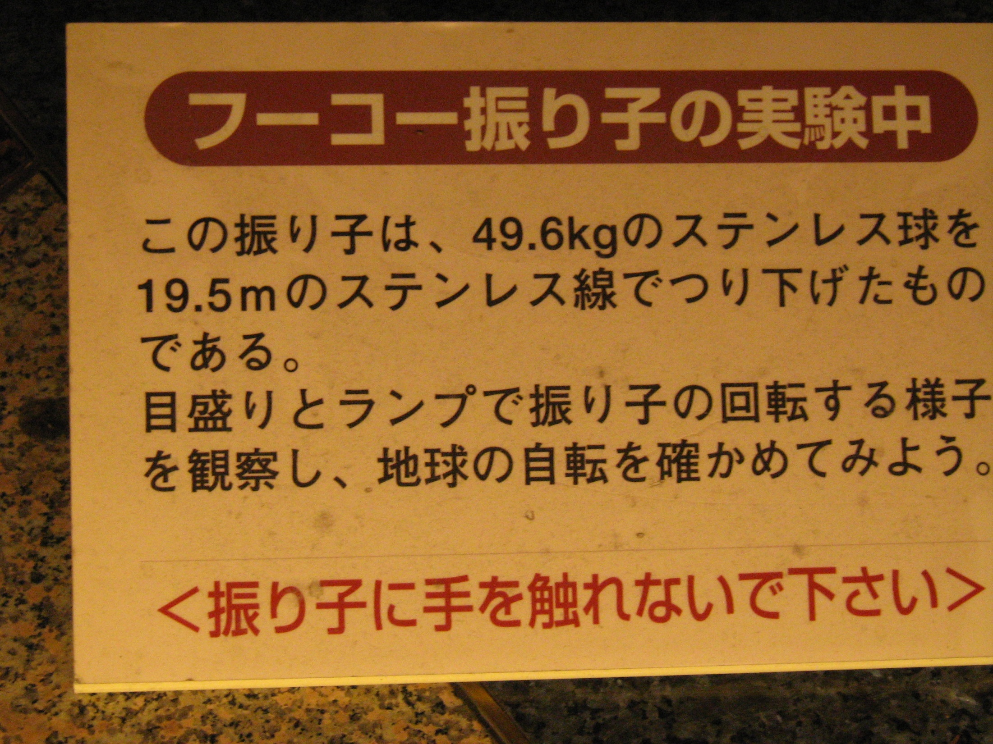

Slide 22
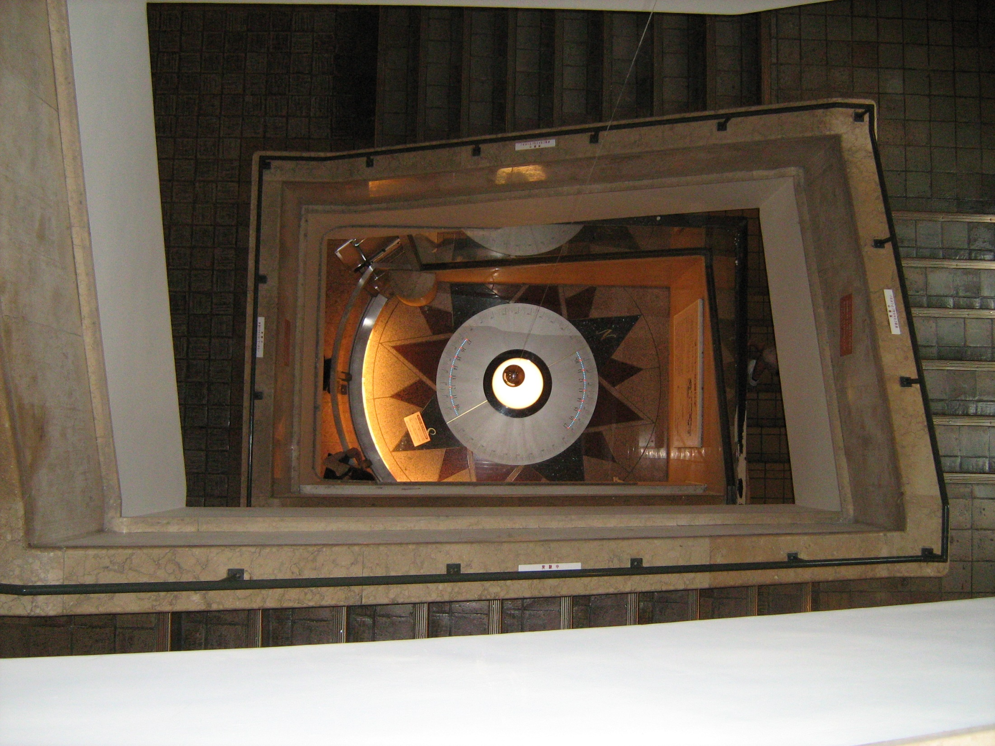
ビデオ

Slide 24
フーコーの振り子
緯度
の地表付近の一様重力場(重力加速度
)
の中で小さく振れている振り子(長さ
、質量
)
について、つりあいの位置を原点とし、水平南方に
軸、東方に
軸、鉛直上方に
軸をとる。
上から
見る

Slide 25
フーコーの振り子
地球自転の影響で振り子面が回転

Slide 26
課題演習
Course Power 本講義サイトの
「レポート 課題」のフォームに
添付した課題をdownloadし、
問題の回答(導出過程を含む)を右図のように1枚の用紙に書き、学籍番号、氏名、問題番号を明記し、scanner又はcameraで撮り(十分鮮明なものとすること)、jpg又はpdfの形式のfileを作り、Course Powerにuploadして提出してください。
締切 授業終了時 本日4:40
4:30以降は未完成でも提出すること。出席の確認にもなります。
2~3日で評価しますので、再提出の指示があった場合は再チャレンジレポートを提出してください。
第14回課題
学籍番号、氏名

Slide 27
第14回課題
1.地球を半径をr =6.4×10³kmの球とし、自転の角速度をω =7.3×10⁻⁵/s、とする。物体の速度を100m/sとする。
(1)赤道で物体が東進するとき、地球の自転による遠心加速度の大きさと方向を求めよ。
(2)赤道で物体が北進するとき、地球の自転による遠心加速度の大きさと方向を求めよ。
(3)赤道で物体が東進するとき、地球の自転によるコリオリ力の加速度の大きさと方向を求めよ。
(4)赤道で物体が北進するとき、地球の自転によるコリオリ力の加速度の大きさと方向を求めよ。
(5)北極で物体が経度0の方向に進むとき、地球の自転による遠心加速度の大きさと方向を求めよ。
(6)北極で物体が経度0の方向に進むとき、地球の自転によるコリオリ力の加速度の大きさと方向を求めよ。

Slide 28
アンケート (1)このレポート作成にあたって 概ね自分で解きましたか。何かを参考にしましたか。何を参考にしましたか(スライド、教科書、参考書、誰それの意見など具体的に)。
(2)概ね理解できましたか。まだ理解できていませんか。
その他、質問や受講上困ったことがあればこのレポートに書くか、レポートのコメント欄を利用してお知らせください。
授業評価アンケートについて 講義終了後で結構ですので、「ポータルサイトにログイン→授業関連→授業評価アンケート」から授業評価アンケートにお答えください。
再チャレンジレポートについて
すべての再チャレンジレポートの最終締め切りを8月10日とします。再々提出になって期限切れになることも考えられますので早めに提出することをお勧めします。
これで基礎物理学Ⅰ／＜4＞の講義を終了します。
ご清聴ありがとうございました。

Slide 29
..
mx' =
F_{x}'
.
回転系での
+2mωy' +mω²x'
my' =
F_{y}'
運動方程式
..
.
−2mωx' +mω²y'
見かけの力
コリオリ力
遠心力
反時計回りの回転系から見ると
遠心力
コリオリ力
大きさ
大きさ
回転軸から
遠ざかる方向
v'と回転軸に垂直
v'の右にそれる方向
( は回転軸からの距離)
(v'は回転系からみた速度)
y'
y'
(v_{x}',v_{y}')=v'
遠心力
(x', y')
mω²(x', y')
x'
コリオリ力
2mω(v_{y}',−v_{x}')
x'

Slide 30
第14回課題 ヒント
赤道上の点Pでの方向
(1),(2)遠心力
鉛直上方
西
回転面
回転軸から
遠ざかる方向
南
北
P
東
鉛直下方
赤道
地軸
回転軸
回転
(遠心力は速度に依らない)

Slide 31
(3)東進の場合のコリオリ力
(4)北進の場合のコリオリ力
反時計回りの回転
面上で見たとき
速度に垂直で
速度の右の方向
速度
速度の回転面上
の成分は0
∴コリオリ力はない
地軸
回転

Slide 32
北極点Pでの方向の表し方
(6)北極点Pでのコリオリ力
鉛直上方
反時計回りの回転面上で見たとき、速度に垂直で速度の右の方向
水平
経度180°
西経90°
東経90°
P
経度0°
P
回転面
鉛直下方
速度
赤道
回転
地軸
赤道
回転
地軸
(5)北極点では回転半径が0
なので遠心力はない

